Slide 1
Pong Game with Unity & C#
Paweł Janosz

Slide 2
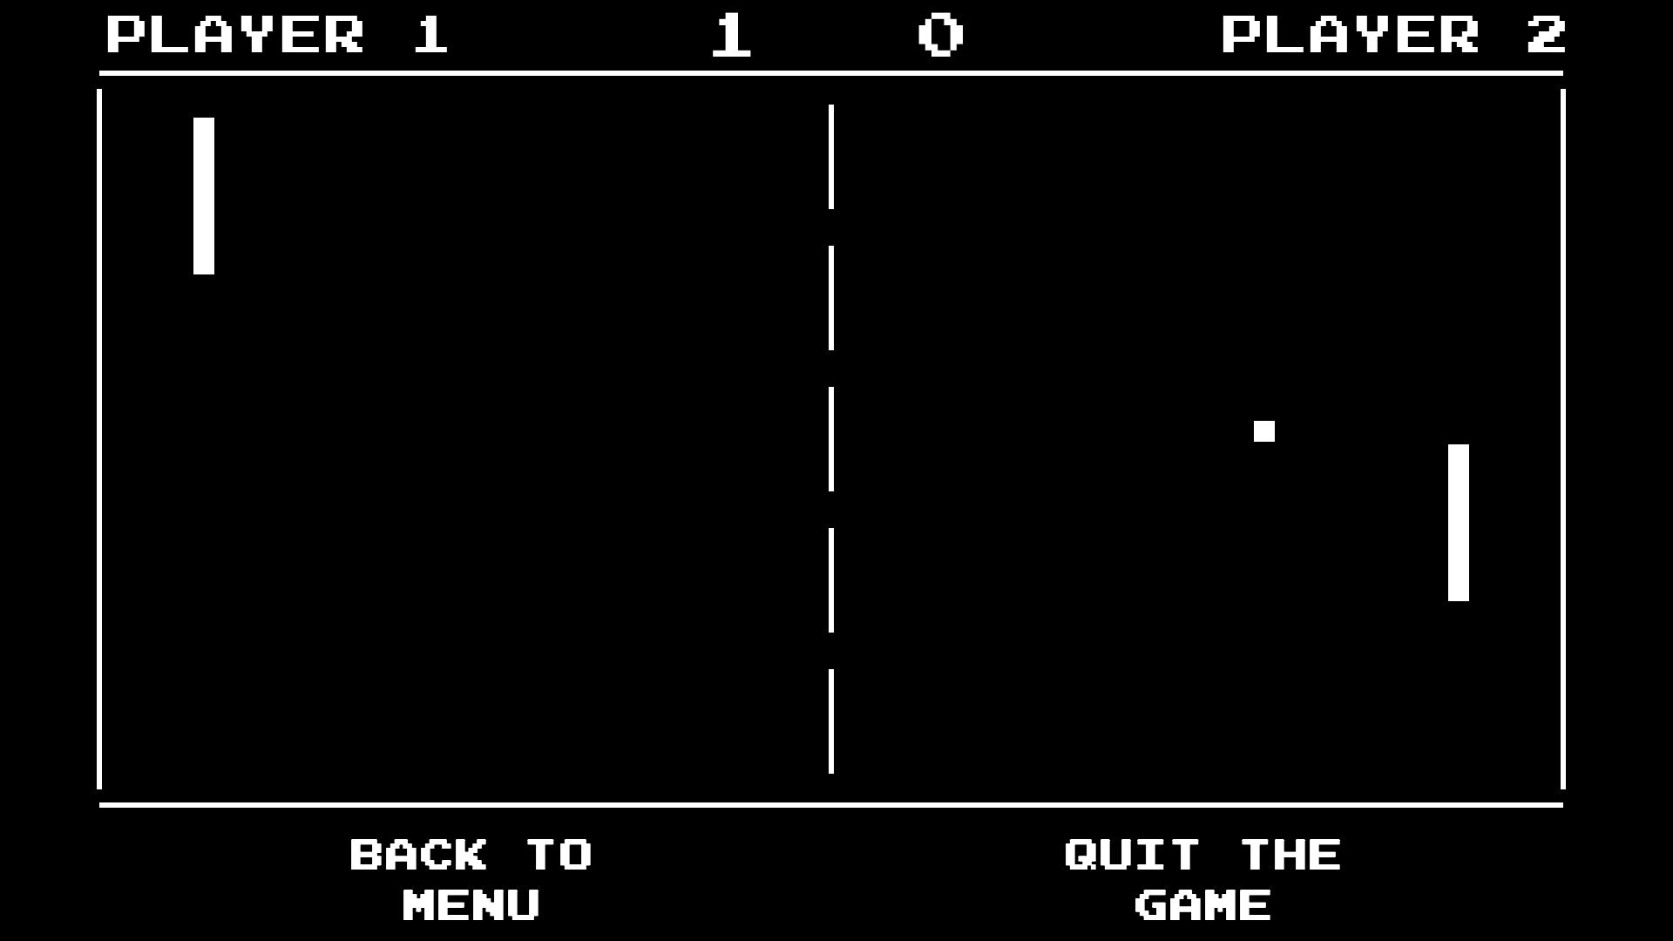

Slide 3



Plan prezentacji
Temat
Inspiracja
C# vs Java
Unity

Slide 4
C# vs Java
AKTUALNA WERSJA | 7.3 | 11
PLATFORMA SYSTEMOWA | wieloplatformowy | wieloplatformowy
PLATFORMA SPRZĘTOWA | .NET Framework | wieloplatformowy
OBIEKTOWOŚĆ | TAK | TAK
WYSOKOPOZIOMOWOŚĆ | TAK | TAK
IDE | Microsoft Visual Studio | IntelliJ IDEA
TIOBE index (2019) | 6 | 1

Slide 5
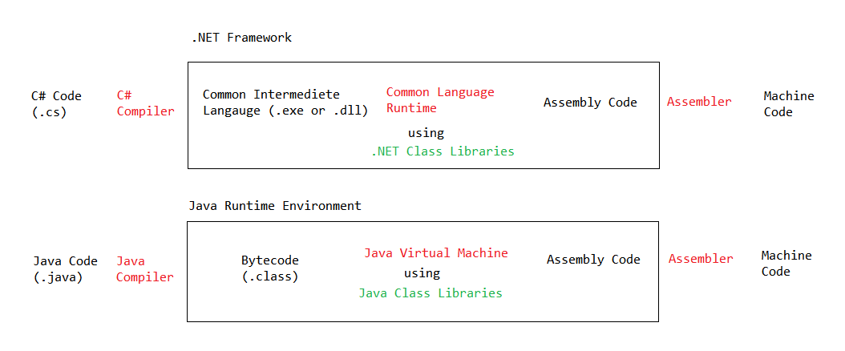
C# vs Java

Slide 6
C# vs Java
A:B | A extends B
A:B | A implements B
using UnityEngine; | import java.lang.Math;
public void MoveBall() { // code } | public void moveBall(){ // code }
bool | boolean
sbyte | byte

Slide 7
C# vs Java
object | Object
string | String
for/foreach | for
namespace | package
is | istanceof
sealed | final
base | super

Slide 8
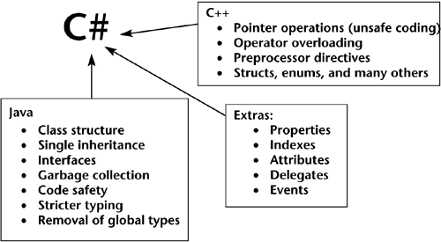


C# = Java + C++;

Slide 9
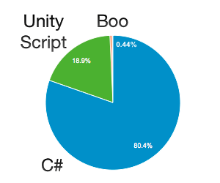

Unity
C#, UnityScript (~JavaScript, do 2017), Boo(~Python, do 2015)
Tworzenie - Windows, Linux, MacOS
Uruchamianie - Powyższe + Xbox, PlayStation, Windows Phone, Android, IOS, VR, ...
2014

Slide 10




The most popular game engines + games
Unity (C#, Hearthstone: Heroes of Warcraft, Angry Birds 2, Pokémon Go, Firewatch, Gwint: Wiedźmińska gra karciana)
Creation Engine (C++, The Elder Scrolls V: Skyrim, Fallout 4)
Unreal Engine (C++, Batman: Arkhman, Fortnite)
REDengine (C++, The Witcher 2: Assassins of Kings, The Witcher 3: Wild Hunt)
AnvilNext (C++, Assassin's Creed*)
many more...

Slide 11
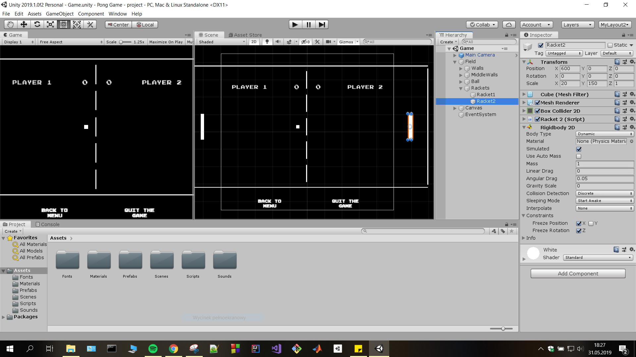
Unity - podstawowe pojęcia
GameObject
Components
Assets
Scenes
Scripts
Inspector
Hierarchy
Layout
Game

Slide 12
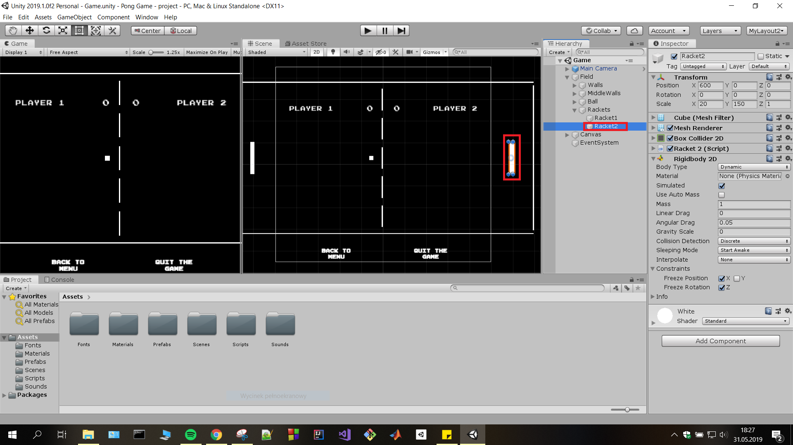
Unity - podstawowe pojęcia
GameObject
Components
Assets
Scenes
Scripts
Inspector
Hierarchy
Layout
Game

Slide 13
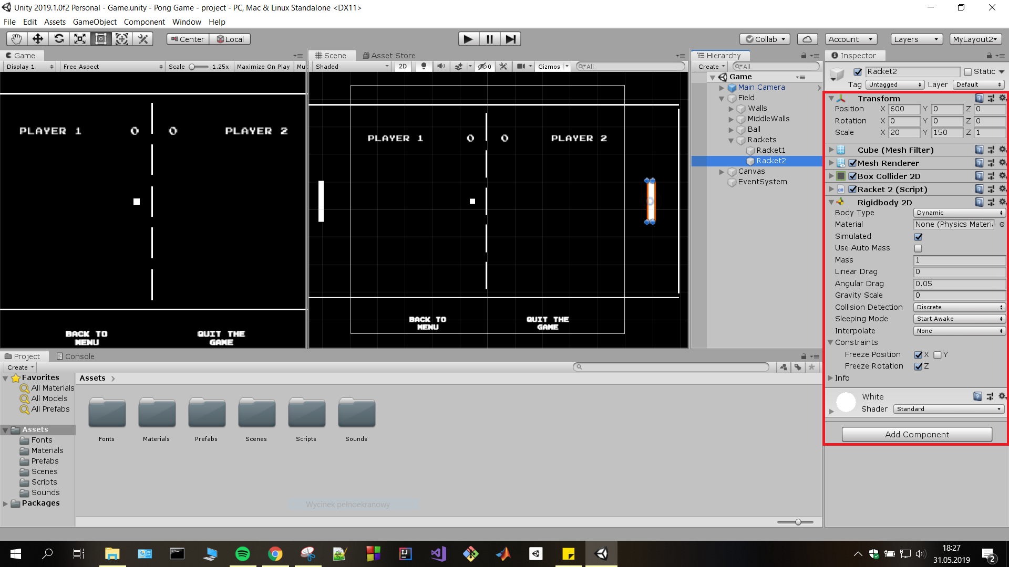
Unity - podstawowe pojęcia
GameObject
Components
Assets
Scenes
Scripts
Inspector
Hierarchy
Layout
Game

Slide 14
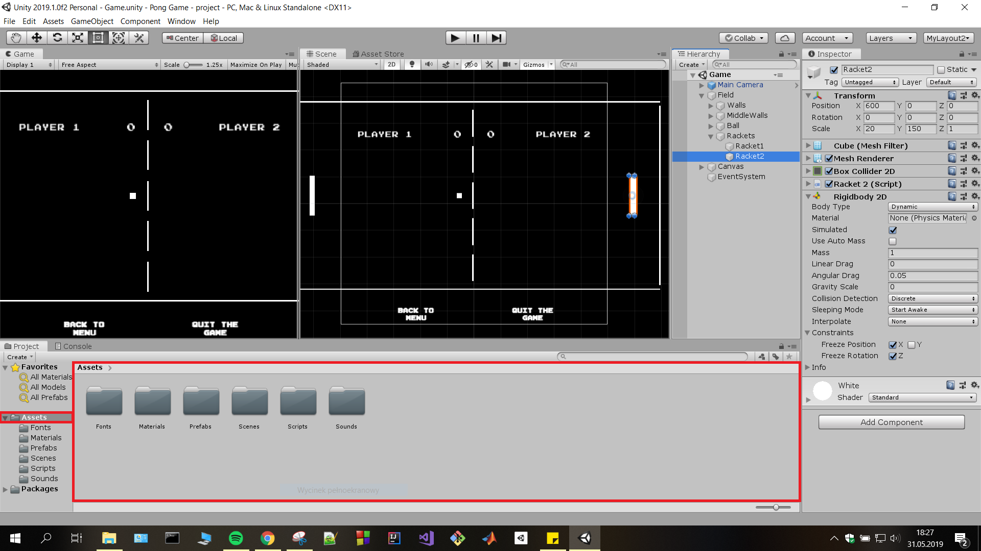
Unity - podstawowe pojęcia
GameObject
Components
Assets
Scenes
Scripts
Inspector
Hierarchy
Layout
Game

Slide 15
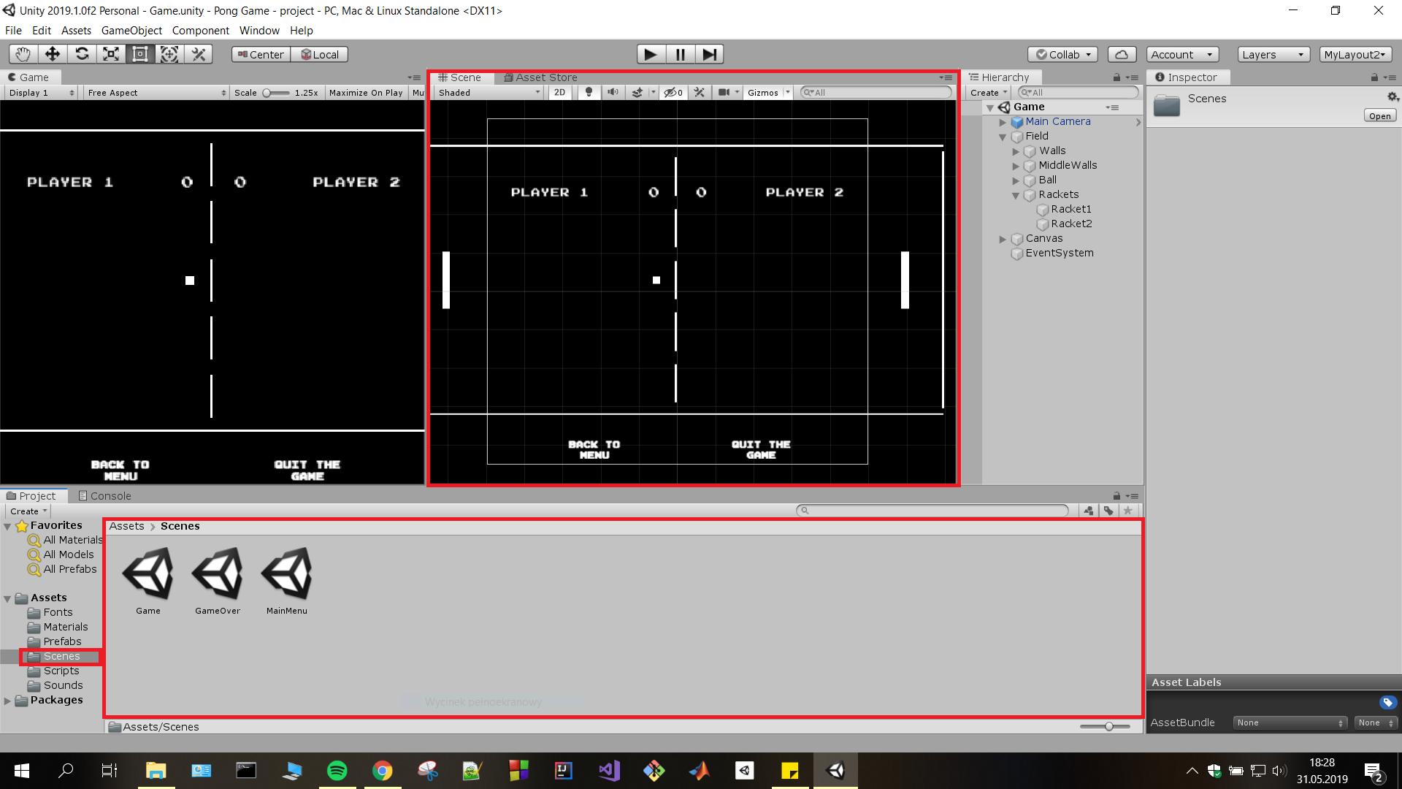
Unity - podstawowe pojęcia
GameObject
Components
Assets
Scenes
Scripts
Inspector
Hierarchy
Layout
Game

Slide 16
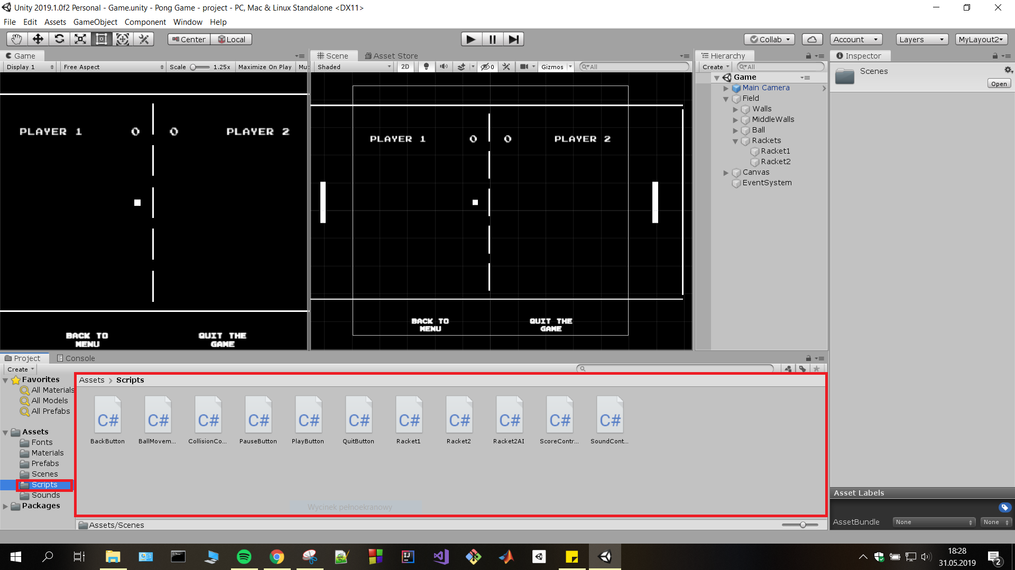
Unity - podstawowe pojęcia
GameObject
Components
Assets
Scenes
Scripts
Inspector
Hierarchy
Layout
Game

Slide 17
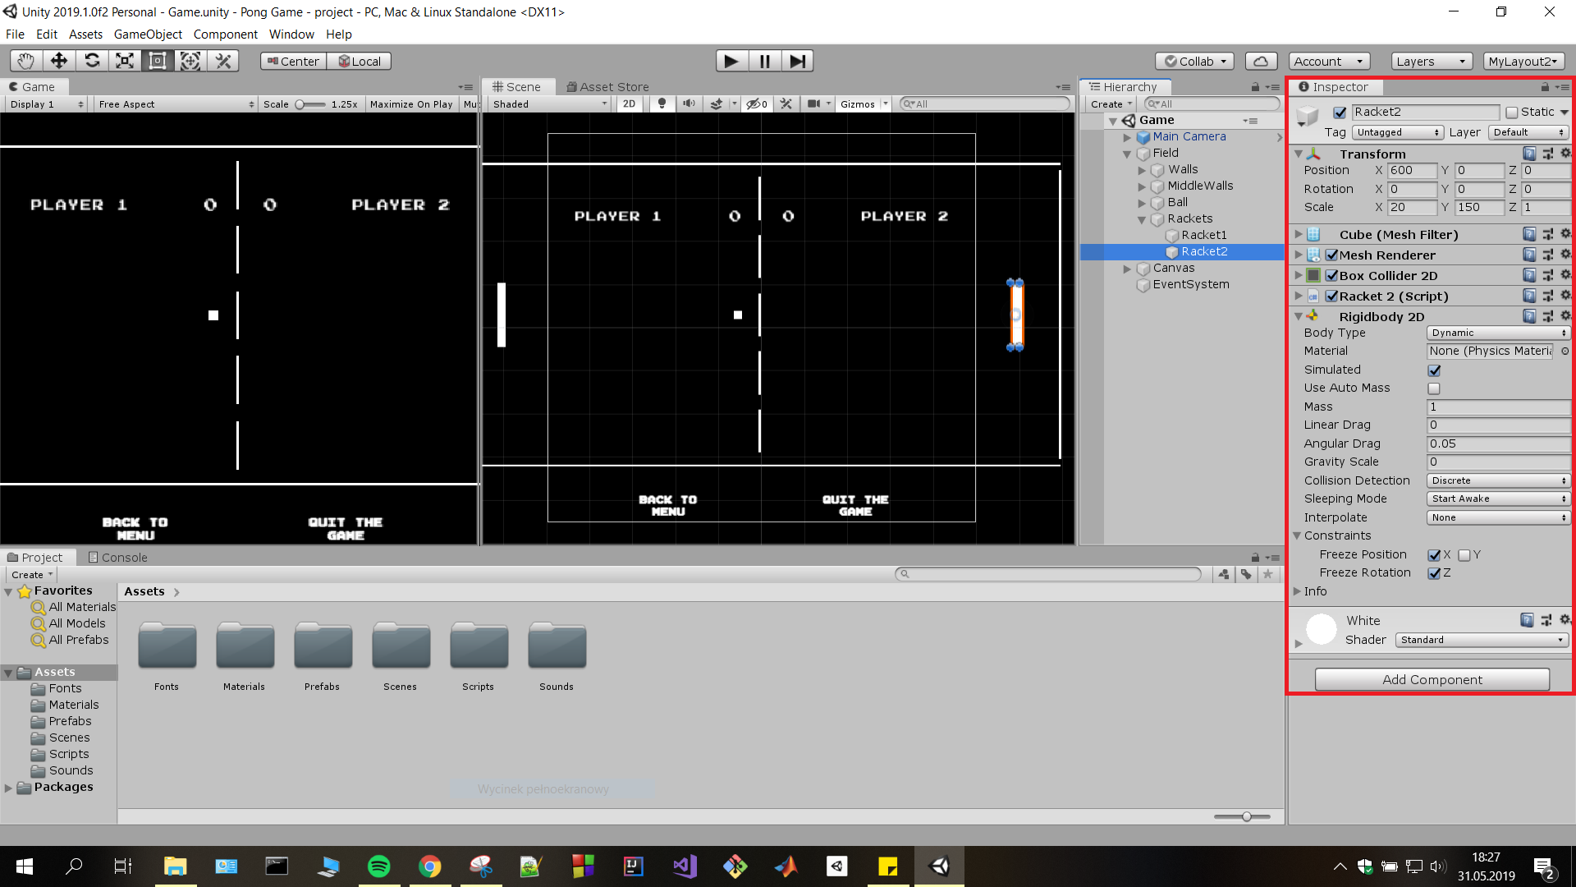
Unity - podstawowe pojęcia
GameObject
Components
Assets
Scenes
Scripts
Inspector
Hierarchy
Layout
Game

Slide 18
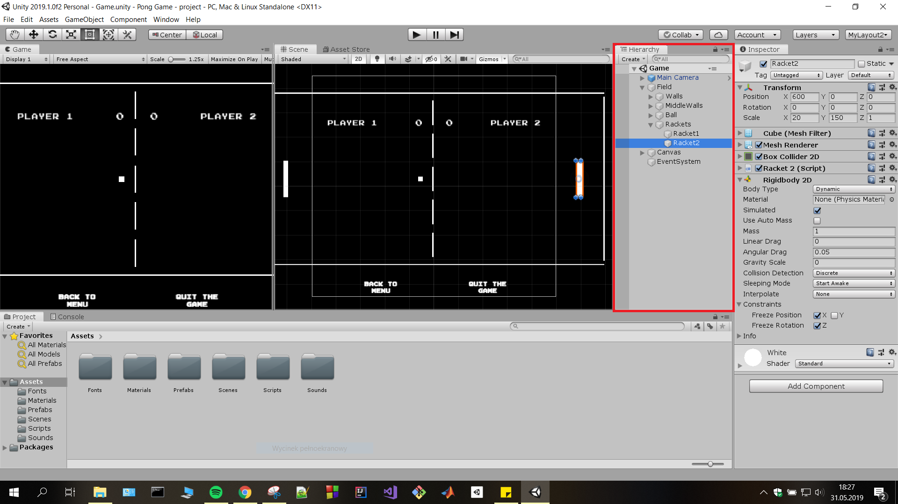
Unity - podstawowe pojęcia
GameObject
Components
Assets
Scenes
Scripts
Inspector
Hierarchy
Layout
Game

Slide 19
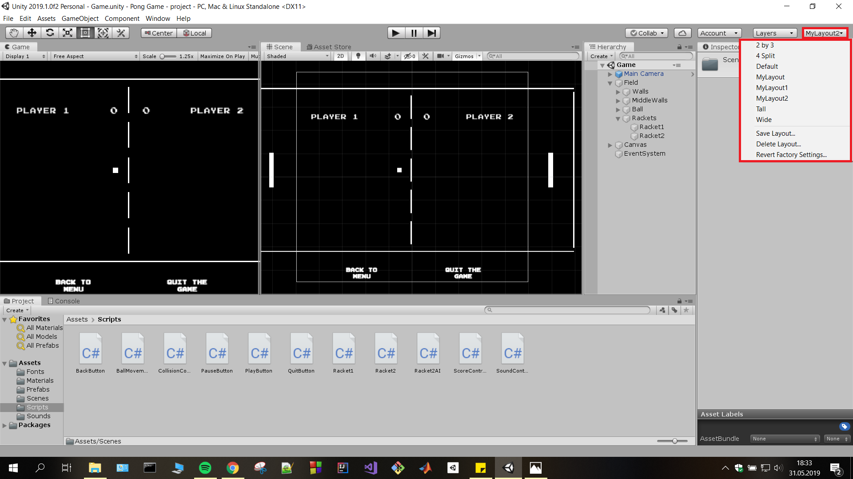
Unity - podstawowe pojęcia
GameObject
Components
Assets
Scenes
Scripts
Inspector
Hierarchy
Layout
Game

Slide 20
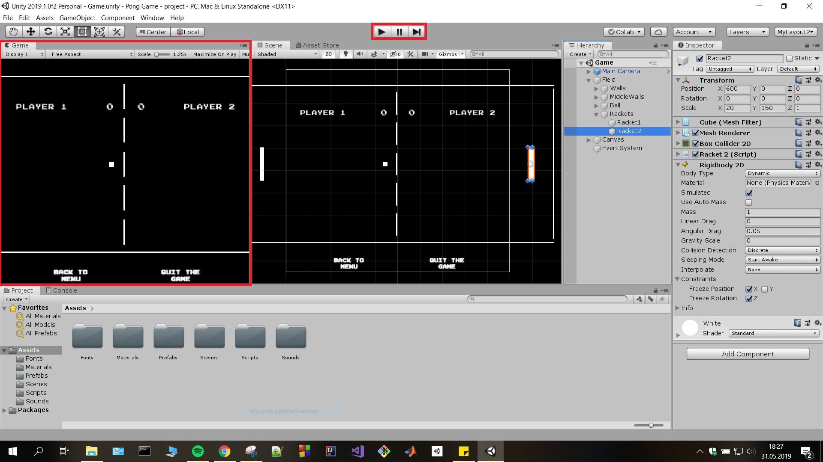
Unity - podstawowe pojęcia
GameObject
Components
Assets
Scenes
Scripts
Inspector
Hierarchy
Layout
Game

Slide 21
Dziękuję za uwagę.
Przechodzimy do części praktycznej.

